Slide 1

HOME SWEET HOME
14 APRIL, 2020

Slide 2
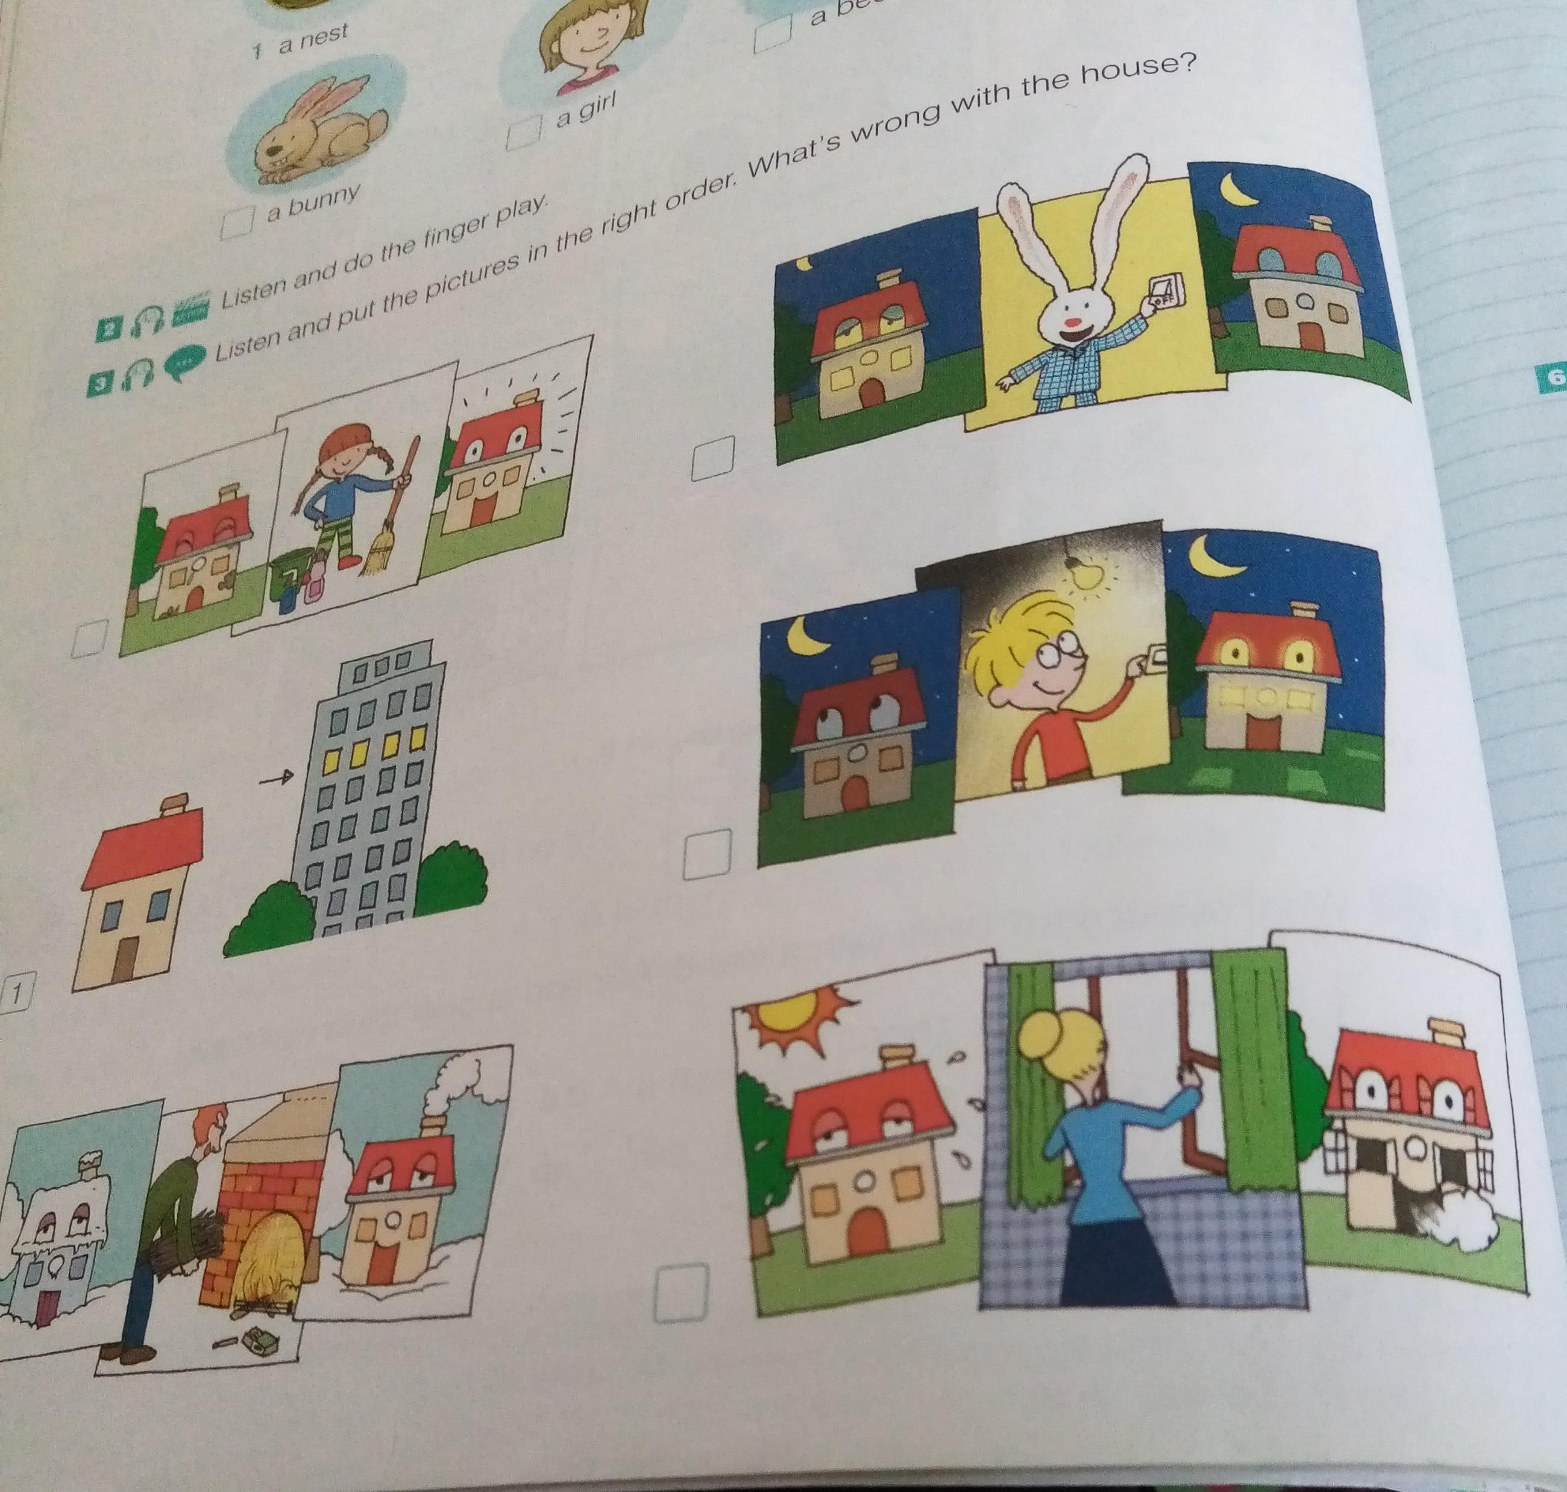
Otvorite udžbenik na str. 56.
Danas ćemo naučiti imenovati neke radnje u svom domu. Prisjetit ćemo se i osjećaja.

Slide 3

Da biste razumjeli tekst na str. 56, zad. 3 koji ćete poslušati, prvo trebate naučiti neke nove riječi i prisjetiti se nekih riječi koje smo već učili.
Idemo se prisjetiti onoga što već znamo.
Hot – vruće
Cold – hladno
Sleepy – pospan
Scared – uplašen
Open the windows – otvori prozore
Make your bed – napravi (pospremi) krevet
Klik na zvučnik i ponovi riječi.

Slide 4
Idemo naučiti i nešto novo. Odmah si to zapiši u bilježnicu.
Home Sweet Home
A flat – stan
Sneezing – kihanje
Turn off the lights. – Ugasi svjetla.
Light the fireplace. – Upali kamin.
Clean the house. – Počisti kuću.
Turn on the lights. – Upali svjetla.
Sleep tight. – Lijepo spavaj.
Klik na zvučnik i ponovi 3 puta.

Slide 5
Idemo poslušati zvučni zapis za 3. zadatak u udžbeniku str. 56. Uzmi olovku, slušaj i posloži slike pravilnim redoslijedom, onako kako je opisano u zvučnom zapisu.

Slide 6
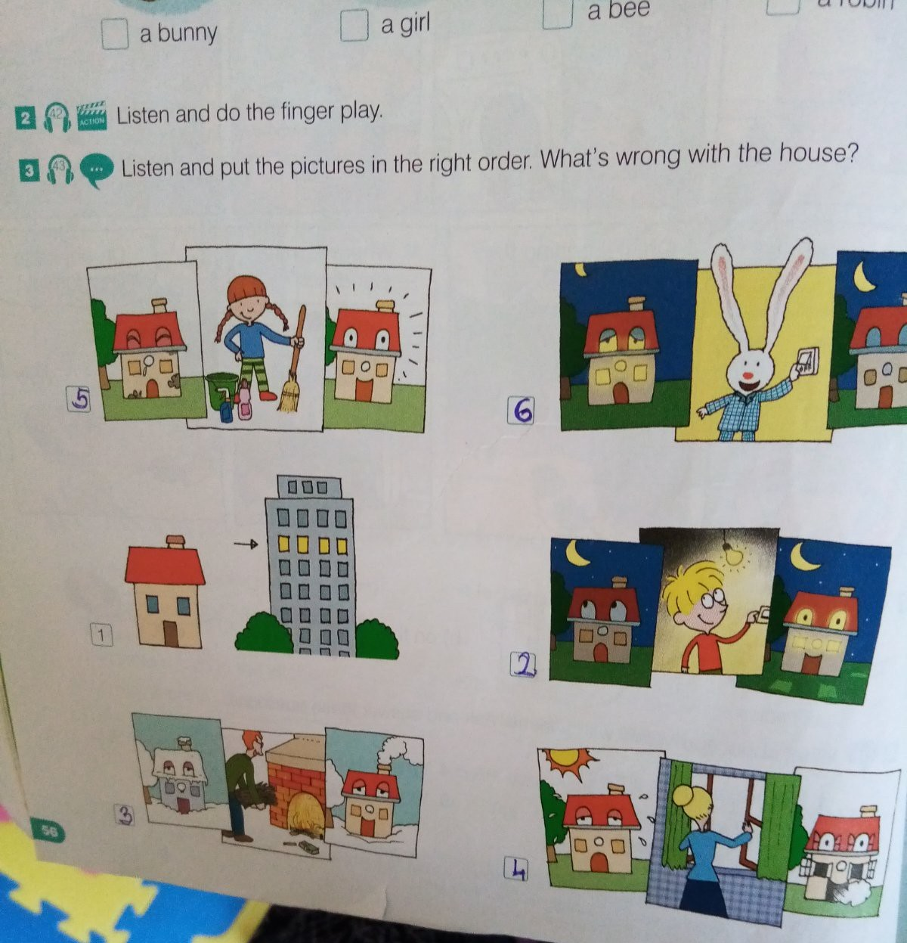
Provjeri.

Slide 7
RB str. 70 zad.2
I to je to… Čujemo se u petak.
Pošaljite mi sliku RB u Yammer.

